Slide 1

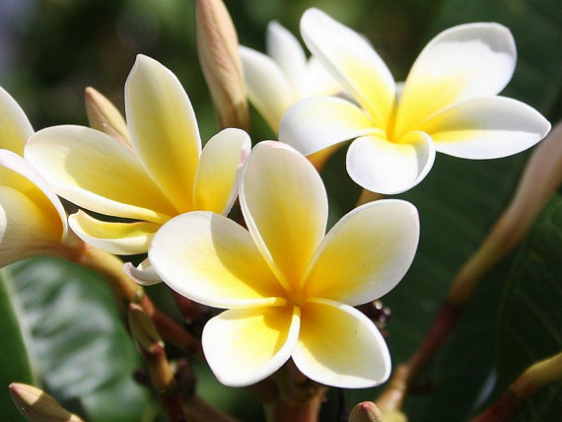
/
স্বাগতম

Slide 2


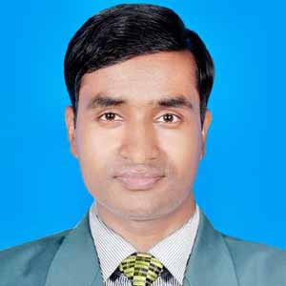

শিক্ষক পরিচিতি
অজয় কৃষ্ণ গোমস্তা
সহকারি শিক্ষক
নিয়ামতি আদর্শ সঃ প্রাঃ বিঃ
বাকেরগঞ্জ, বরিশাল।
মোবাঃ 01719-778134
ajoygomosta@gmail.com

Slide 3
পাঠ পরিচিতি
শ্রেণিঃ তৃতীয়
বিষয়ঃ প্রাথমিক বিজ্ঞান
অধ্যায়ঃ খাদ্য ( ফল )
পাঠের অংশ: মৌসুমি ফলের শ্রেণিবিন্যাস
সময়ঃ ৪৫ মিনিট
তারিখঃ ৩১/০৫/২০১৭

Slide 4
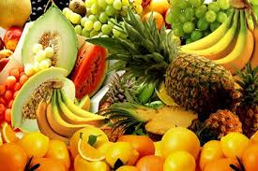
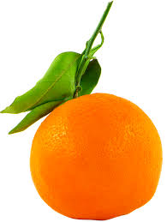
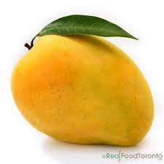
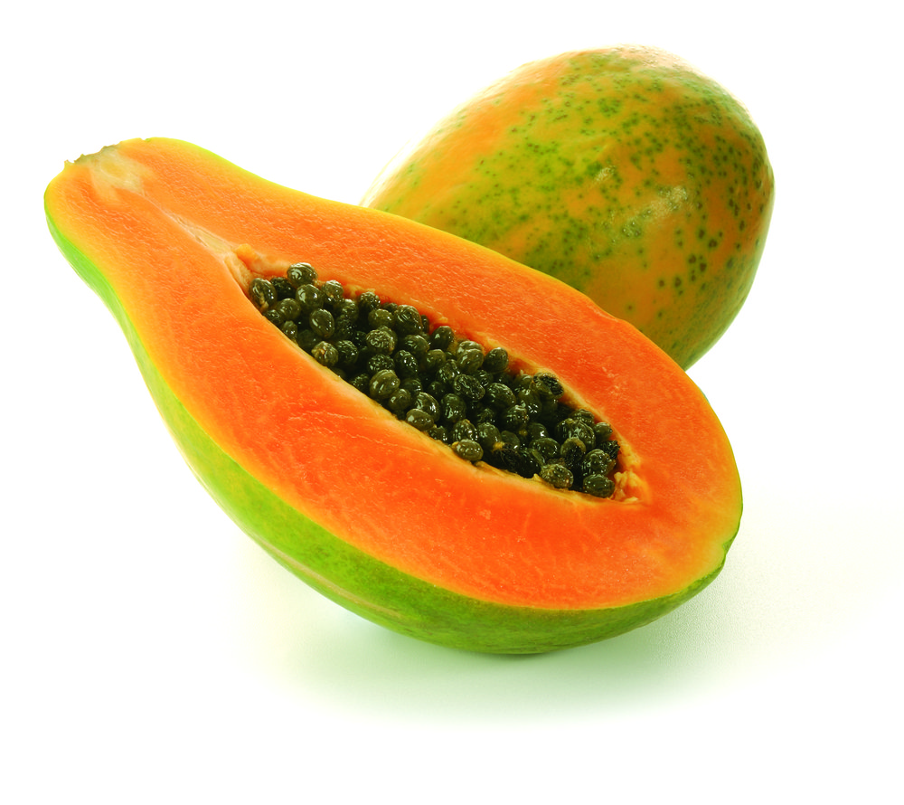
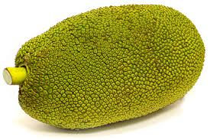
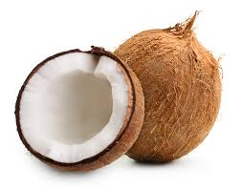
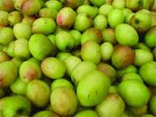
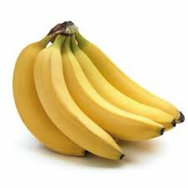
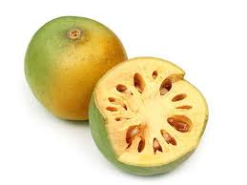
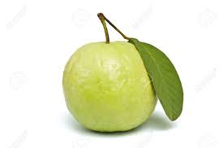
ছবিগুলো
দেখ

Slide 5

আজ আমরা পড়ব
মৌসুমি ফলের শ্রেণিবিন্যাস

Slide 6

৮.৩.১. কী কী মৌসুমি ফল পাওয়া যায় তার নাম বলতে পারবে।
৮.৩.২. মৌসুমি ফলের শ্রেণিকরণ করতে পারবে।
৮.৩.৩ সারা বছর পাওয়া যায় এমন ফলের নাম বলতে পারবে।

Slide 7
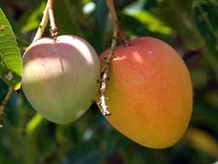
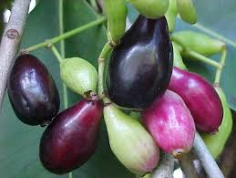
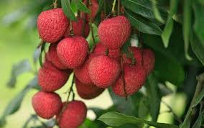
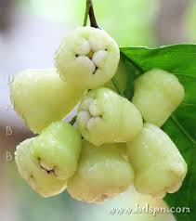
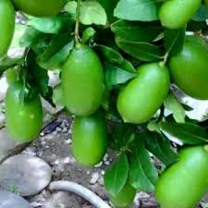
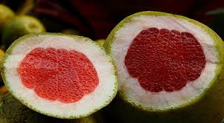
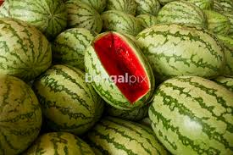
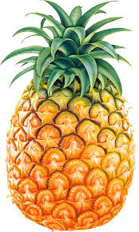
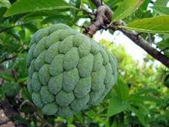
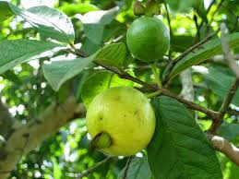
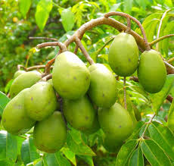
গ্রীষ্মকালীন ফল

Slide 8
আম
জাম
কাঁঠাল
লিচু
জামরুল
তরমুজ
লেবু
বাতাবি
পেয়ারা
আমড়া
আনারস
আতা

Slide 9
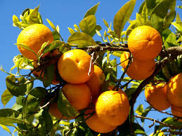
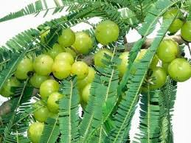
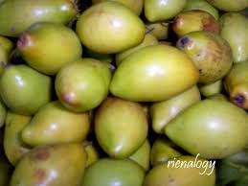
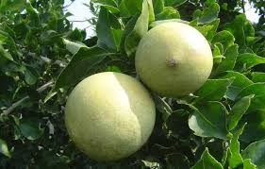
শীতকালীন
ফল
কমলা
আমলকি
বরই
বেল

Slide 10
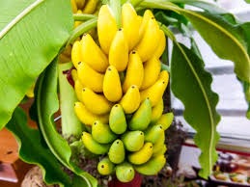
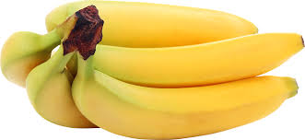
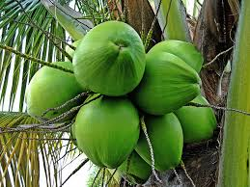
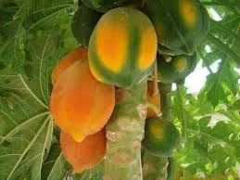
কলা
নারিকেল
পেঁপে
বারমাসি ফল

Slide 11
দলগত কাজ
নিচে দেখানো ছকের মত মৌসুমি ফলের একটি তালিকা তৈরি কর
গ্রীষ্মকালীন ফল | শীতকালীন ফল | বারোমাসি ফল

Slide 12
উত্তর মিলিয়ে নাও
নিচে মৌসুমি ফলের একটি তালিকা
গ্রীষ্মকালীন ফল | শীতকালীন ফল | বারোমাসি ফল
আম, জাম, কাঁঠাল, লিচু, জামরুল, লেবু, বাতাবি, তরমুজ, পেয়ারা, আমড়া, আনারস, আতা। | কমলা, বেল, বরই, জলপাই, আমলকি। | কলা, পেঁপে, নারিকেল।

Slide 13
জোড়ায় কাজ
১। গ্রীষ্মকালীন ফল কাকে বলে ?
২। শীতকালীন ফল কাকে বলে ?
৩। বারোমাসি ফল কাকে বলে ?

Slide 14
উত্তর গুলো জেনে নাও
১। গ্রীষ্মকালে যে ফল পাওয়া যায় তাকে গ্রীষ্মকালীন বলে।
২। শীতকালে যে ফল পাওয়া যায় তাকে শীতকালীন ফল বলে।
৩। বারমাস যে ফল পাওয়া যায় তাকে বারোমাসি ফল বলে।

Slide 15
একক কাজ
১। ৩টি বারোমাসি ফলের নাম বল ।
২। ৪টি শীতকালীন ফলের নাম বল।
৩। ৫টি গ্রীষ্মকালীন ফলের নাম বল।

Slide 16
উত্তর গুলো জেনে নাও-
১। ৩টি বারোমাসি ফলের নাম হলো-
কলা, পেঁপে, নারিকেল
২। ৪টি শীতকালীন ফলের নাম হলো-
কমলা, বরই, জলপাই, আমলকি
৩। ৫টি গ্রীষ্মকালীন ফলের নাম হলো-
আম, জাম, লিচু, লেবু, কাঁঠাল

Slide 17
মূল্যায়ণ
সঠিক উত্তরটিতে টিক চিহ্ন দাও।
১। গ্রীষ্মকালীন ফল কোনটি ?
ক) বেল
খ) কলা
গ) বরই
ঘ) লিচু
২। শীতকালীন ফল কোনটি ?
ক) আম
খ) কমলা
গ) কাঁঠাল
ঘ) পেয়ারা
২। বারমাসি ফল কোনটি ?
ক) পেঁপে
খ) জাম
গ) জলপাই
ঘ) বাতাবি লেবু
উপরের অপশন গুলোতে ক্লিক করুন

Slide 18

পরিকল্পিত কাজ
২। তোমার নিয়মিত ফল খাওয়া প্রয়োজন কেন ?

Slide 19
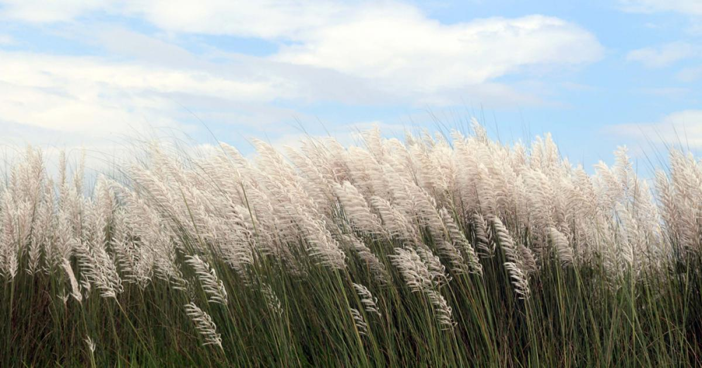
ধন্যবাদ

